Slide 1




Эффективные формы и методы знакомства учащихся с составной задачей (состоящей из двух простых: первая — на нахождение суммы, вторая — на нахождение разности) в II классе
Методическая разработка для учителя
Урок по теме
«Составная задача»
Е. С. Шилова, кандидат педагогических наук, доцент

Slide 2






Задание:
составьте задачу 1 по краткой записи и расскажите соседу по парте;
решите задачу.
Самостоятельная
работа
Снегирей — 6.
? птиц
Синиц — 4 .
2

Slide 3
У кормушки было 6 снегирей и 4 синицы. Сколько всего птиц было у кормушки?
Задача 1
6 + 4 = 10 (пт.)
Ответ: было 10 птиц.
Задание:
проверьте у соседа правильность составления и решения задачи 1.
Как называется
эта задача?
3

Slide 4
Задание:
составьте задачу по краткой записи и расскажите соседу по парте;
решите задачу.
Работа
в парах
Было — 10 птиц.
Улетело — 7 птиц.
Осталось — ? птиц.
4

Slide 5
У кормушки было 10 птиц. 7 птиц улетело. Сколько птиц осталось у кормушки?
Задача 2
10 – 7 = 3 (пт.)
Ответ: осталось 3 птицы.
Задание:
проверьте у себя правильность решения задачи 2.
Как называется
эта задача?
5

Slide 6
  Задача 2 Задача 3
Было — 10 птиц. Было — 6 снегирей и 4 синицы.
Улетело — 7 птиц. Улетело — 7 птиц.
Осталось — ? птиц. Осталось — ? птиц.
Задание:
сравните краткие записи задач 2 и 3: чем они похожи и чем отличаются?
Задание:
составьте задачу 3 по краткой записи.
6

Slide 7
Задача 3
У кормушки было 6 снегирей и 4 синицы. 7 птиц улетело. Сколько птиц осталось у кормушки?
Задание:
проверьте правильность составления задачи 3.
– Что нам известно в задаче 3?
– Что нам ещё известно в задаче 3?
– Что надо узнать в задаче 3?
– Можем ли мы сразу ответить на вопрос задачи 3?
7

Slide 8
Задача 3
У кормушки было 6 снегирей и 4 синицы. 7 птиц улетело. Сколько птиц осталось у кормушки?
Что надо узнать сначала?
6 + 4 = 10 (пт.)
10 – 7 = 3 (пт.)
Ответ: осталось 3 птицы.
Что надо узнать потом?
Задание:
проверьте друг у друга правильность записи решения задачи 3.
8

Slide 9
Задача 1 Задача 2 Задача 3
6 + 4 = 10 (пт.) 10 – 7 = 3 (пт.) 1) 6 + 4 = 10 (пт.)
Ответ: было 10 птиц. Ответ: осталось 3 птицы. 2) 10 – 7 = 3 (пт.)
Ответ: осталось 3 птицы.
Задание:
сравните решения трёх задач: чем они похожи и чем отличаются?
Как можно назвать задачу 3?
9

Slide 10
Чем простая задача отличается от составной?
Запомните!
Простую задачу можно решить сразу,
а составную — нельзя.
Простая задача решается в одно действие,
а составная — в два действия.
Задание:
прочитайте и расскажите друг другу основное отличие простой задачи от составной.
10

Slide 11
Оформление записи математического диктанта
Задание:
запишите в столбик номера четырёх задач.
11

Slide 12
Образец двух вариантов записи математического диктанта
Вариант 1 Вариант 2
1 1) пр.
1 2) пр.
— 3) —
2 4) с.
Задание:
выберите один из вариантов записи математического диктанта.
12

Slide 13
Проверка правильности выполнения
математического диктанта
Вариант 1 Вариант 2
2 1) с.
1 2) пр.
1 3) пр.
2 4) с.
Задание:
проверьте друг у друга правильность выполнения математического диктанта.
13

Slide 14
Чем составная задача отличается от простой?
Запомните!
Составную задачу нельзя решить сразу,
а простую — можно.
Составная задача решается в два действия,
а простая — в одно действие.
Задание:
расскажите друг другу основное отличие составной задачи от простой.
14

Slide 15
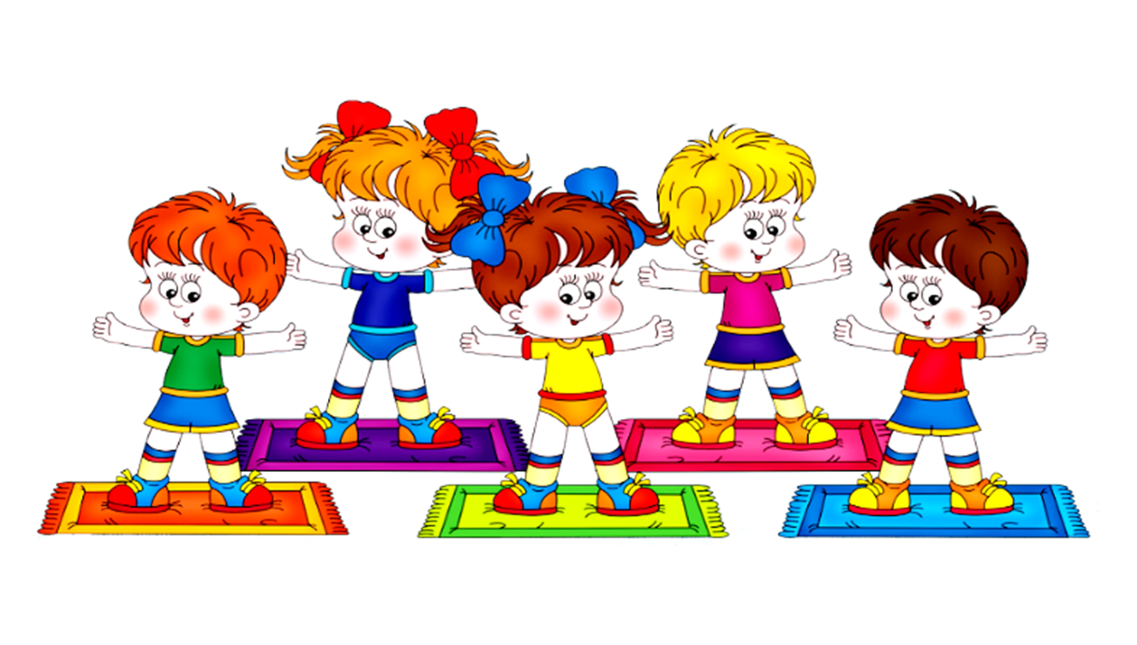

Физкультминутка
flomaster.club
15

Slide 16
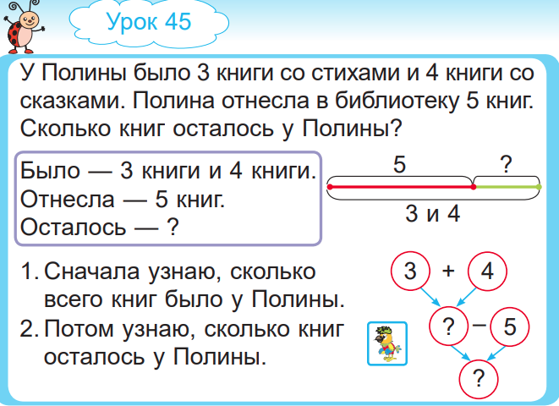
Задание:
прочитайте условие
и вопрос задачи.
– Что нам известно?
1) Зная, сколько у Полины книг со стихами (3) и книг со сказками (4), что можно определить?
– Что нам ещё известно?
2) Зная, сколько всего книг у Полины и сколько она отнесла в библиотеку (5), что можно найти?
16

Slide 17

Работа
в парах
Вариант 1
Прочитайте пояснения
к граф-схеме.
Вариант 2
Повторите пояснения, показывая на граф-схеме.
17

Slide 18
Задача
Было — 3 книги и 4 книги. 1) 3 + 4 = 7 (кн.)
Отнесла — 5 книг. 2) 7 – 5 = 2 (кн.)
Осталось — ? книг. Ответ: осталось 2 книги.
Задание:
проверьте друг у друга правильность краткой записи и решения задачи.
Почему эта задача называется составной?
18

Slide 19
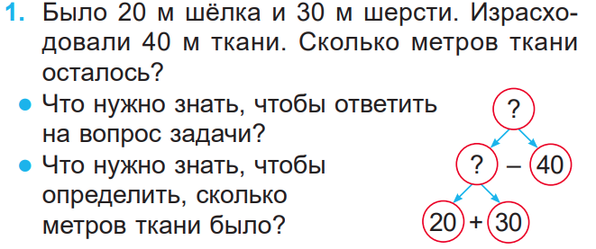
Задание:
прочитайте условие
и вопрос
задачи.
– Кто может повторить вопрос задачи?
Что нужно знать, чтобы найти количество метров, которые остались?
– Что нам известно?
– Что нам неизвестно?
2) Что нужно знать, чтобы найти, сколько всего метров ткани было?
– Что нам известно?
19

Slide 20
Работа
в парах
Вариант 2
Прочитайте первый вопрос.
Вариант 1
Ответьте на первый вопрос, показывая на граф-схеме.
Вариант 1
Прочитайте второй вопрос.
Вариант 2
Ответьте на второй вопрос, показывая на граф-схеме.
20

Slide 21
Задача
Было — 20 м и 30 м. 1) 20 + 30 = 50 (м)
Израсходовали — 40 м. 2) 50 – 40 = 10 (м)
Осталось — ? м. Ответ: осталось 10 метров.
Задание:
проверьте друг у друга правильность краткой записи и решения задачи.
Задание:
расскажите друг другу, почему эта задача называется составной.
21

Slide 22
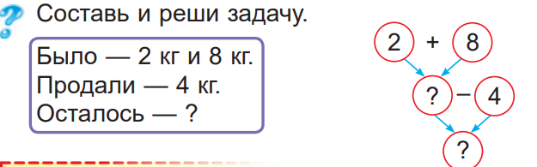
Самостоятельная
работа
В киоске было 2 кг персиков и 8 кг яблок. Продали 4 кг фруктов. Сколько килограммов фруктов осталось?
Задание:
проверьте правильность составленной задачи.
22

Slide 23
1) Что узнаем сначала?
2) Что узнаем потом?
Работа
в парах
Вариант 1
Задайте первый вопрос.
Вариант 2
Ответьте на первый вопрос,
показывая на граф-схеме.
Вариант 1
Ответьте на второй вопрос,
показывая на граф-схеме.
Вариант 2
Задайте второй вопрос.
23

Slide 24
В киоске было 2 кг персиков и 8 кг яблок. Продали 4 кг фруктов. Сколько килограммов фруктов осталось?
Задача
        2 + 8 = 10 (кг)
        10 – 4 = 6 (кг)
        Ответ: осталось 6 килограммов.
Задание:
проверьте друг у друга правильность составления и решения задачи.
Задание:
расскажите друг другу, почему эта задача называется составной.
24

Slide 25
Физкультминутка
flomaster.club
25

Slide 26


Подведение итогов работы этапа урока
Какие
задачи
называются
составными?
26
topolek-oktabrskoe.ddousman.ru

Slide 27
Чем составная задача отличается от простой?
Запомните!
Составную задачу нельзя решить сразу,
а простую — можно.
Составная задача решается в два действия,
а простая — в одно действие.
Задание:
расскажите друг другу основное отличие составной задачи от простой.
27

Slide 28


РЕФЛЕКСИЯ
Запомнили ли вы главное отличие
составной задачи от простой?
Возникали ли у вас трудности
при самостоятельном решении составной задачи?
Что необходимо сделать, чтобы устранить все затруднения, которые возникали при решении составных задач?
28

